Slide 1



Trò chơi chữ cái:
n-m-l

Slide 2



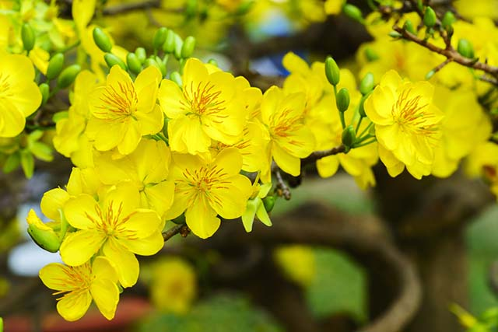

Hoa mai
Hoa …ai
m
e
n

Slide 3
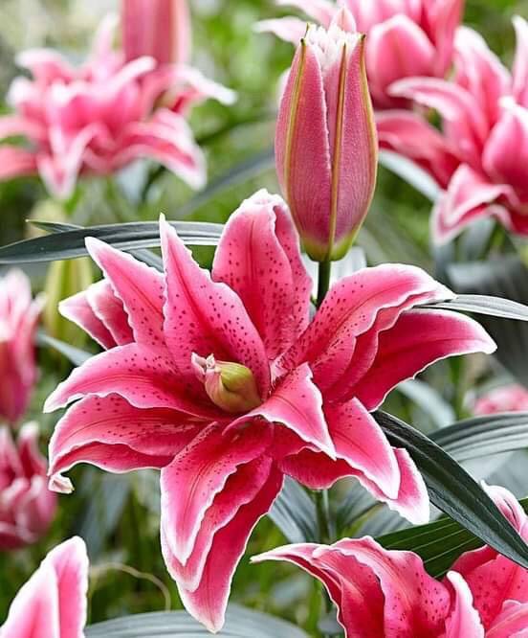


Hoa ly
Hoa …y
n
o
l

Slide 4


Hoa sen
Hoa se…
m
ê
n

Slide 5
e
m
m
n
l
n
n
l
l
m
n
m
e
n

Slide 6


m
i
ô
m
n
m
l
m

